Slide 1


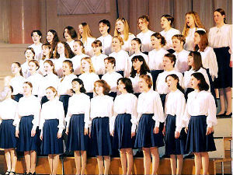
Видатні імена в хоровому мистецтві
Основні поняття: різновиди хорових колективів, хорова енциклопедія виконавства, історія розвитку хорового жанру в Україні, видатні хорові колективи.

Slide 2


Музичні твори за способом виконання поділяються на :

Slide 3
Жанри вокальної музики
Сольно-вокальні
жанри:
пісня,
романс,
балада,
арія,
єлегія,
серенада,
баркарола,
вокальний цикл
Хорові жанри:
хорова
мініатюра,
хоровой
цикл,
кантата,
ораторія,
твори
літургічного
характеру

Slide 4
Хорова музика — музичні твори, призначені для хорового виконання.
Одноголосна
Багатоголосна
З музичним супроводом
А капелла

Slide 5
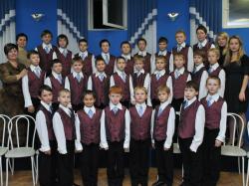
Види хорів
Змішанний хор — складається з жіночих та чоловічих голосів. Жіночі голоси - партії сопрано і альтів, чоловічі голосаи- партії тенорів і басів.
Хор хлопчиків та юнаків — складається з також 4 основних, але партію сопрано виконують хлопчики- дисканти, партію альтів — низькі хлопчачі голоси; партії тенорів і басів виконують чоловіки;
Чоловічій хор
Жіночий хор
Дитячий хор

Slide 6
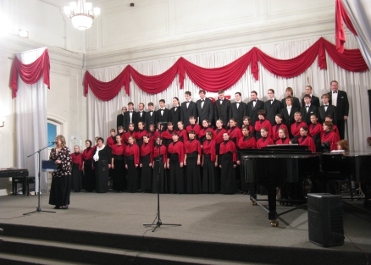
Хорові жанри:
Хор (др.-греч. χορός — толпа) — співочий колектив, музичний ансамбль, що складається з співаків (хористів, артистів хора); спільне звучання людських голосів.
Хор відрізняється від вокального ансамбля (вокальне тріо, квартета, квінтета и т. д.) наявністю як мінімум двох або більше людей, що виконують одну й ту ж партію.
Хором керує диригент або хормейстер. Керівника церковного хору називають регентом.

Slide 7
Розвиток хорового мистецтва в Україні
До Х ст.
Народна пісня (фольклор)
з Х ст.
Монастирі
Княжий двір
з ХVI cт.
Партесний спів (церковні братства)
Партесний концерт
ХVIII cт.
Духовний циклічний концерт
Світська хорова музика
XIX cт.

Slide 8
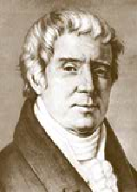
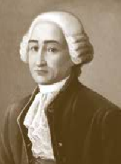
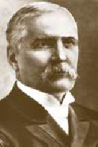
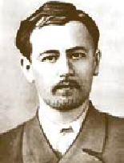
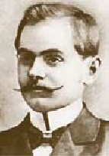
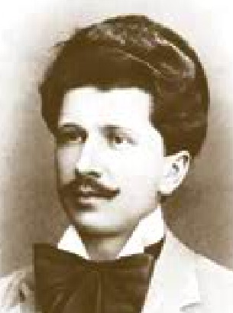
Творці хорової музики
Дмитро Бортнянський
Максим Березовський
Артем Ведель
Микола Лисенко
Микола Леонтович
Кирило Стеценко
Олександр Кошиць
Станіслав Людкевич
Пилип Козицький

Slide 9
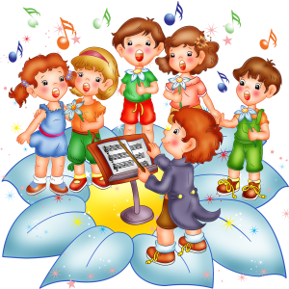
Гра «Музична вікторина».
Прослухайте уважно декілька уривків у виконанні хорових колективів.
Ваше завдання:
— вирізнити манеру співу (народна чи академічна);
— визначити вид хору (жіночий, чоловічий, дитячий, мішаний);
— вид виконання (а капела чи з інструментальним супроводом).
Позмагайтеся з друзями, хто найкраще впорається із завданням.

Slide 10
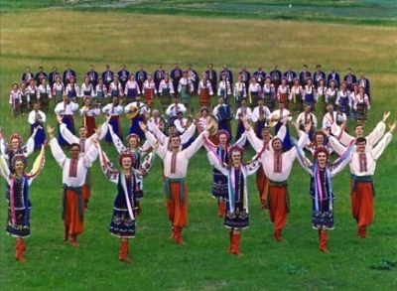
Національний заслужений академічний народний хор України ім. Г. Верьовки
Відомий український колектив, заснований 1943 року. Організатором і першим керівником був Григорій Гурійович Вірьовка, ім’я якого колектив носить із 1965 року. До складу хору увійшли 134 виконавці: 84 хористи, 34 артисти оркестру, 16 артистів балету. У хорі сформувався спосіб відкритої співочої манери, яка відповідає народній. Пісні на слова Т. Шевченка «Реве та стогне Дніпр широкий», «Думи мої», «Заповіт» давно стали візитною карткою
колективу. У 1965 р. хор очолив Анатолій Авдієвський, за якого були створені блискучі програми українських народних пісень (понад 500), а також колядок і щедрівок. У колективі існує творча лабораторія з автентичного виконання народної пісні. Це фольклорна група, яка
систематично записує і розшифровує народні пісні, організовує серії
самостійних концертів.

Slide 11
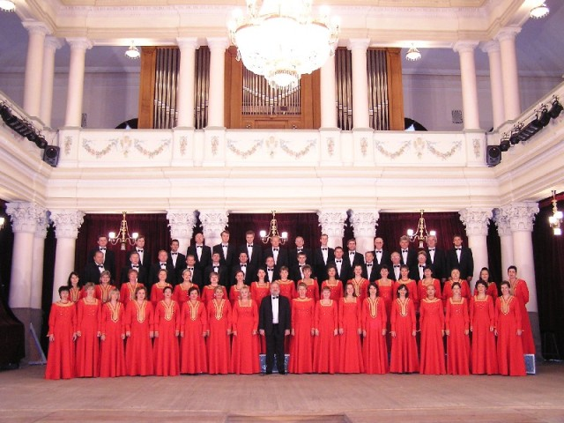
Національна заслужена академічна капела України «Думка»
Створена у 1919 році в Києві. Від 1920 і до 1997 року була відома як Державна українська мандрівна капела (від початкових літер і походить назва «Думка»), Цей колектив заклав основи професійного хорового виконавства і став взірцем акапельного співу в Україні.
Капела має славетну історію — в різні часи тут працювали найвидатніші українські хорові диригенти: Н. Городовенко, М. Вериківський, О. Сорока, П. Муравський, М. Кречко та інші. З 1984 року «Думку» очолює народний артист України, член-кореспондент Академії мистецтв України, голова хорового товариства України ім. М. Леонтовича, професор Євген Савчук.
У репертуарі капели — майже всі світові шедеври для хору з оркестром: «Missa solemnis» та симфонія №9 Л. ван Бетховена, «Реквієм» Дж. Верді, ораторія «Пори року» Й. Гайдна, «Реквієм» А. Шнітке і «Credo» К. Пендерецького та ряд концертів a cappella.
«Думка» — це високопрофесійний хор, найскладніші сучасні твори вона виконує з дивовижною легкістю.

Slide 12

Музичнй словничок
Народний хор — колектив виконавців, який виконує народні пісні в автентичній манері.
Академічний хор — колектив виконавців, який виконує хорові твори в академічній (класичній) манері співу.
Естрадний хор (шоу-хор) — колектив виконавців, який поєднує у своїх виступах хоровий спів і хореографію, інколи в контексті певного сюжету.

Slide 13
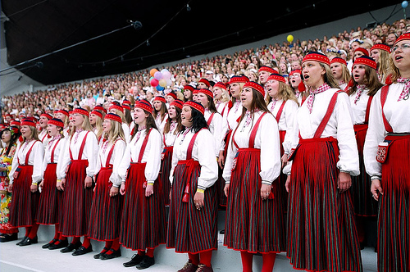
Відомості про манери виконання.
Особливістю народної манери виконання є специфічний характер співочого звуку, імпровізаційність, варіаційність, наявність підголосків, використання натурального регістрового звучання голосів у хорі. У репертуарі народного хору провідне місце займають здебільшого різноманітні пісенні жанри.
Академічний (або класичний) спів характеризується певною штучністю звуковидобування і поділяється на три основні стилі:
кантиленний — наспівний, коли звук ллється плавно, без переривання звучання;
декламаційний — наближений до інтонацій мовлення;
колоратурний — наближений до кантиленного, але збагачений віртуозними прикрасами, пасажами тощо.

Slide 14
Гра «Музична вікторина».
Ви Прослухали уважно декілька уривків у виконанні хорових колективів.
Ваше завдання:
— вирізнити манеру співу (народна чи академічна);
— визначити вид хору (жіночий, чоловічий, дитячий, мішаний);
— вид виконання (а капела чи з інструментальним супроводом).
Позмагайтеся з друзями, хто найкраще впорається із завданням.

Slide 15
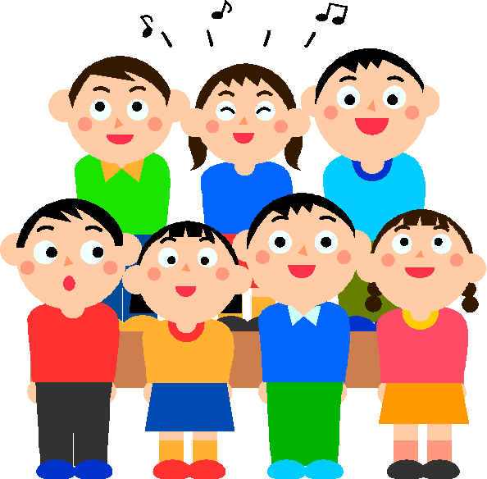
Виконуємо пісню. «Реве та стогне Дніпр широкий»
Виконання творчого завдання до виконання пісні.Спробуйте заспівати пісню разом зі своїми друзями. Об’єднайтеся у декілька гуртів та придумайте назву для кожного з них. Виконайте по черзі по одному куплету пісні під фонограму.

Slide 16
Узагальнення.
• Пригадайте історію становлення хорового співу.
• Що ви знаєте про розвиток хорового співу в Україні?
• Дайте визначення манерам хорового співу.
• Назвіть авторів та виконавців творів, які ми слухали.
• Чим, на вашу думку, хоровий спів відрізняється від соль­
ного та ансамблевого?
Домашнє завдання.
Чи вміє ваша родина співати хором? Спробуйте разом виконати
кілька народних пісень.
Розпочніть роботу над створенням власної міні-енциклопедії
хорового виконавства.

Slide 17
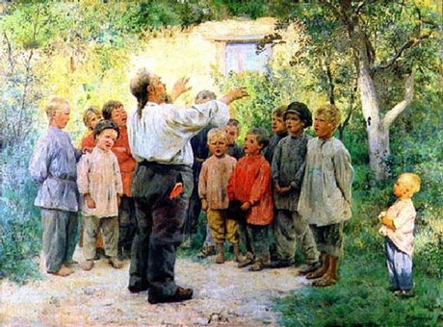
Дякую!

